Slide 1
Практика 3
Методика расчета мощности помехи в здании
Барабанова Елизавета Александровна

Slide 2
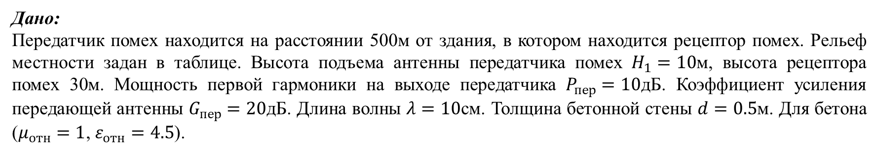
Задача
Дано:
Передатчик помех находится на расстоянии 500м от здания, в котором находится рецептор помех. Рельеф местности задан в таблице. Высота подъема антенны передатчика помех $H_{1}=10$м, высота рецептора помех 30м. Мощность первой гармоники на выходе передатчика $P_{пер}=10$дБ. Коэффициент усиления передающей антенны $G_{пер}=20$дБ. Длина волны $λ=10$см. Толщина бетонной стены $d=0.5$м. Для бетона ($μ_{отн}=1$, $ε_{отн}=4.5$).
Найти:
Мощность помехи на входе рецептора помех в здании.
R, м | 0 | 0.05 | 0,1 | 0,15 | 0,2 | 0,25 | 0,3 | 0,35 | 0,4 | 0,45 | 0,5
h, м | 10 | 5 | 1 | 2 | 10 | 12 | 10 | 7 | 5 | 6 | 8

Slide 3
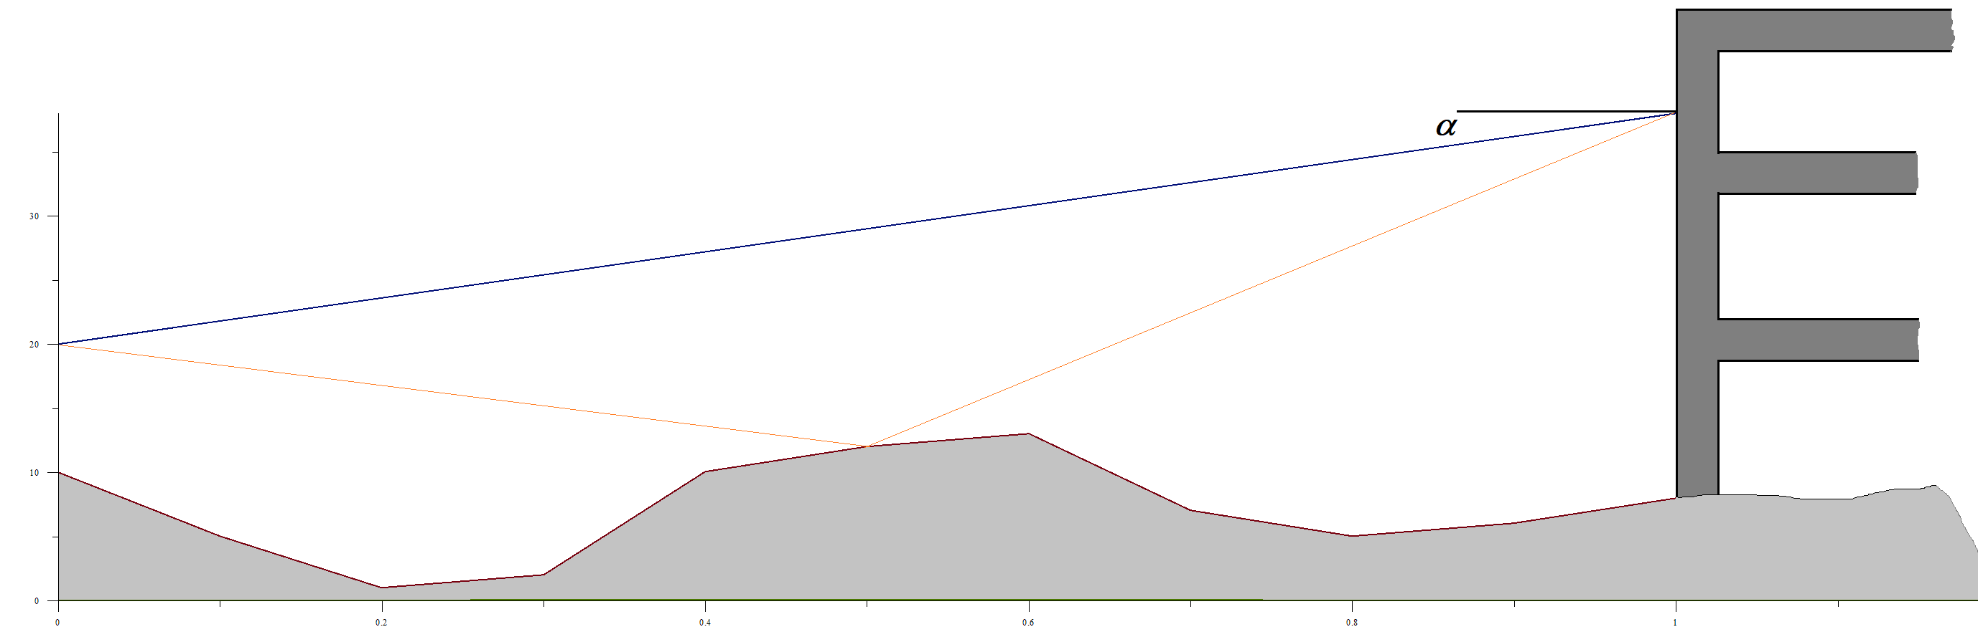
Профиль местности
Построим профиль местности, здание, линию прямой видимости и линию прохождения луча, отраженного от препятствия.

Slide 4




Мощность сигнала на внешней стороне стены
Мощность падающей волны на внешней стороне стены равна:
$$P_{стена}\left(дБ\right)=W_{0}+V+G_{пер}$$
Затухание сигнала в свободном пространстве равно
$$\left.W_{0}=20 lg\frac{λ}{4λR_{0}}=−95.96 (дБ)\right)$$
Затухание, за счет отражения от препятствия вычисляется по известной методике и равно:
$$\left.V=0.76 (дБ\right)$$
Тогда мощность падающей волны на внешней стороне стены
$$\left.P_{стена}\left(дБ\right)=−75.2(дБ\right)$$
Из соотношения
$$P_{стена}\left(дБ\right)=10lg\frac{P_{стена}\left(Вт\right)}{{10}^{−3}\left(Вт\right)}$$
выразим мощность падающей волны на внешней стороне стены в ватах
$$P_{стена}\left(Вт\right)={10}^{−3}{10}^{\left(0.1P_{стена}(дБ)\right)}=3∙{10}^{−7}(Вт)$$

Slide 5

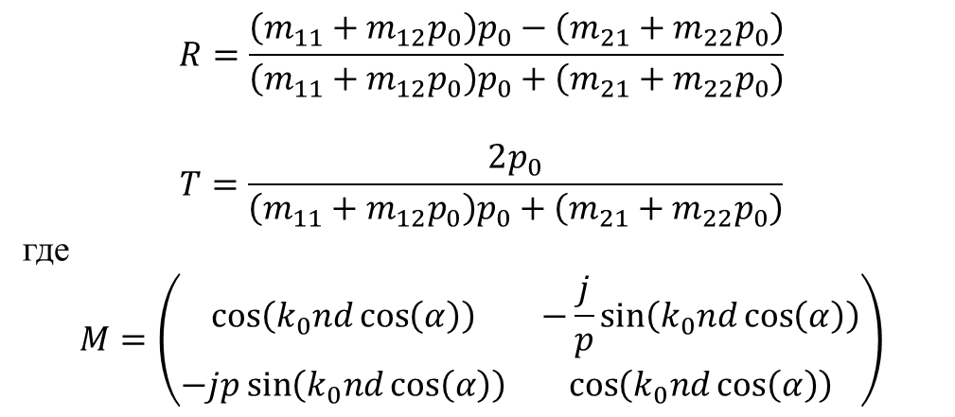



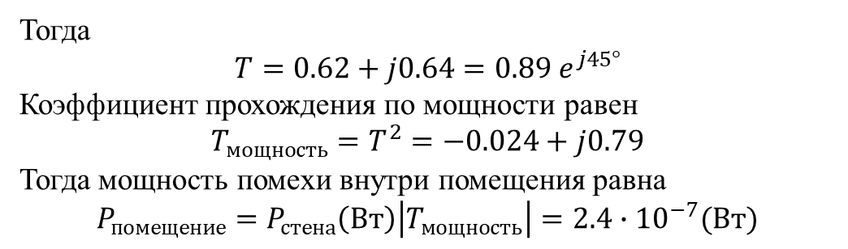

Коэффициенты отражения и прохождения
$$R=\frac{\left(m_{11}+m_{12}p_{0}\right)p_{0}−\left(m_{21}+m_{22}p_{0}\right)}{\left(m_{11}+m_{12}p_{0}\right)p_{0}+\left(m_{21}+m_{22}p_{0}\right)}$$
$$T=\frac{2p_{0}}{\left(m_{11}+m_{12}p_{0}\right)p_{0}+\left(m_{21}+m_{22}p_{0}\right)}$$
где
$$M=\left(\begin{matrix}\cos\left(k_{0}nd\cos\left(α\right)\right) & −\frac{j}{p}\sin\left(k_{0}nd\cos\left(α\right)\right) \\ −jp\sin\left(k_{0}nd\cos\left(α\right)\right) & \cos\left(k_{0}nd\cos\left(α\right)\right)\end{matrix}\right)$$
$$k_{0}=ω\sqrt{ε_{0}μ_{0}}$$
$$n=\sqrt{ε_{отн}μ_{отн}}$$
$$α≈0°$$
$$p=\sqrt{\frac{μ_{0}μ_{отн}}{ε_{0}ε_{отн}}}$$
Тогда
$$T=0.62+j0.64=0.89 e^{j45°}$$
Коэффициент прохождения по мощности равен
$$T_{мощность}=T^{2}=−0.024+j0.79$$
Тогда мощность помехи внутри помещения равна
$$P_{помещение}=P_{стена}\left(Вт\right)\left|T_{мощность}\right|=2.4∙{10}^{−7}(Вт)$$
($\frac{{Кл}^{2}}{Н∙м^{2}}$)
$$ε_{0}=8.84∙{10}^{−12}$$
($\frac{Гн}{м}$)
$$μ_{0}=1.257∙{10}^{−6}$$
$$ε_{отн}=4.5$$
$μ_{отн}$=1

Slide 6
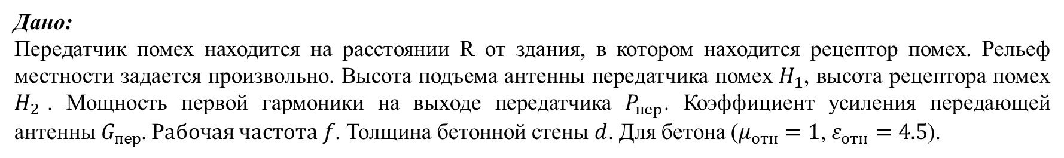
Задача 1 (домашнее задание)
Дано:
Передатчик помех находится на расстоянии R от здания, в котором находится рецептор помех. Рельеф местности задается произвольно. Высота подъема антенны передатчика помех $H_{1}$, высота рецептора помех $H_{2}$. Мощность первой гармоники на выходе передатчика $P_{пер}$. Коэффициент усиления передающей антенны $G_{пер}$. Р$абочая частота f$. Толщина бетонной стены $d$. Для бетона ($μ_{отн}=1$, $ε_{отн}=4.5$).
Найти:
Мощность помехи на входе рецептора помех в здании.

Slide 7
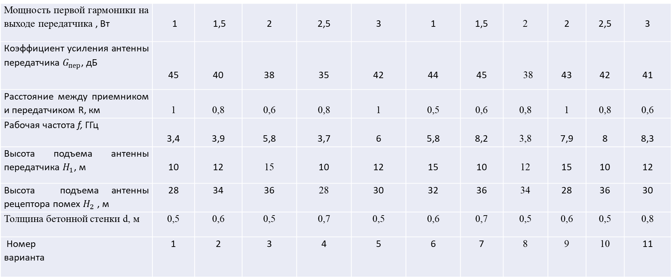
Исходные данные
Мощность первой гармоники на выходе передатчика , Вт | 1 | 1,5 | 2 | 2,5 | 3 | 1 | 1,5 | 2 | 2 | 2,5 | 3
Коэффициент усиления антенны передатчика $G_{пер}$, дБ | 45 | 40 | 38 | 35 | 42 | 44 | 45 | 38 | 43 | 42 | 41
Расстояние между приемником и передатчиком R, км | 1 | 0,8 | 0,6 | 0,8 | 1 | 0,5 | 0,6 | 0,8 | 1 | 0,8 | 0,6
Рабочая частота f, ГГц | 3,4 | 3,9 | 5,8 | 3,7 | 6 | 5,8 | 8,2 | 3,8 | 7,9 | 8 | 8,3
Высота подъема антенны передатчика $H_{1}$, м | 10 | 12 | 15 | 10 | 12 | 15 | 10 | 12 | 15 | 10 | 12
Высота подъема антенны рецептора помех $H_{2}$, м | 28 | 34 | 36 | 28 | 30 | 32 | 36 | 34 | 28 | 36 | 30
Толщина бетонной стенки d, м | 0,5 | 0,6 | 0,5 | 0,7 | 0,5 | 0,6 | 0,7 | 0,5 | 0,6 | 0,5 | 0,8
Номер варианта | 1 | 2 | 3 | 4 | 5 | 6 | 7 | 8 | 9 | 10 | 11

Slide 8
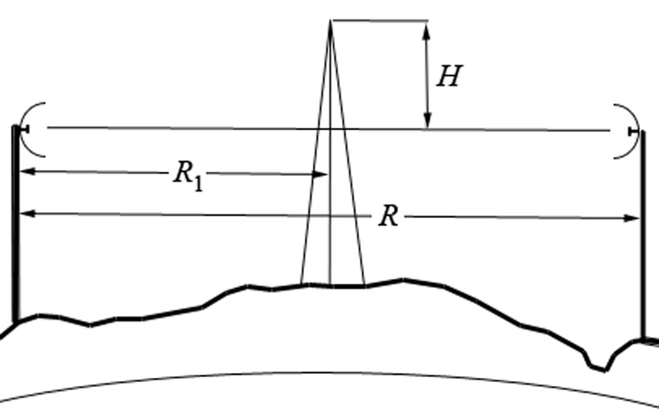

Аппроксимация реальных препятствий клиновидными препятствиями
$$u=\frac{\sqrt{2}H}{\sqrt{R_{0}λκ(1−κ)}}$$
Нормированный просвет

Slide 9
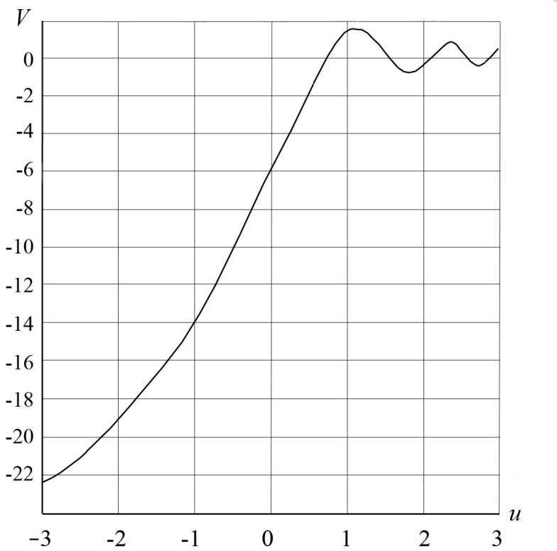
График зависимости множителя ослабления
Зависимость $V$, (дБ) от $u$

Slide 10
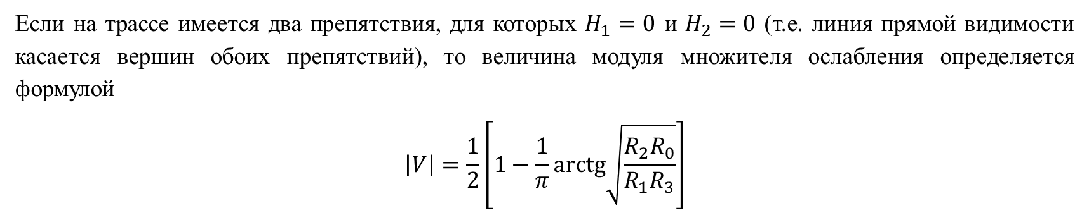
Линия прямой видимости касается вершин обоих препятствий
Если на трассе имеется два препятствия, для которых $H_{1}=0$ и $H_{2}=0$ (т.е. линия прямой видимости касается вершин обоих препятствий), то величина модуля множителя ослабления определяется формулой
$$\left|V\right|=\frac{1}{2}\left[1−\frac{1}{π}arctg\sqrt{\frac{R_{2}R_{0}}{R_{1}R_{3}}}\right]$$

Slide 11
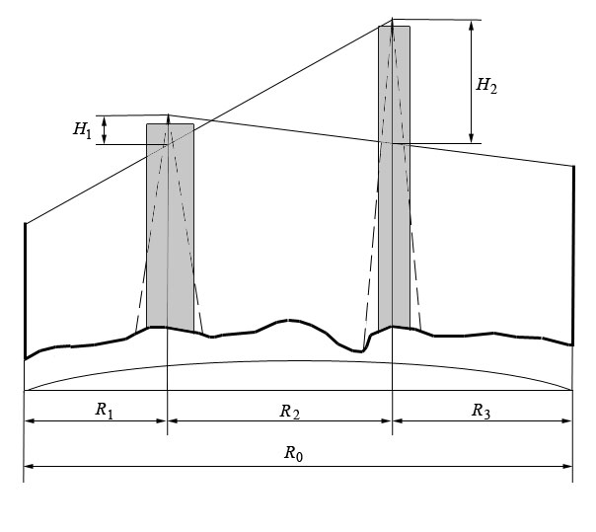

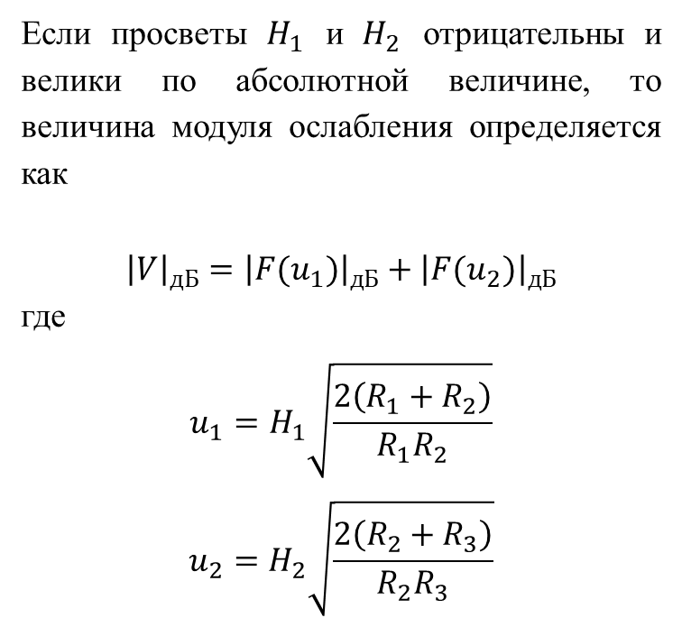
Если просветы $H_{1}$ и $H_{2}$ отрицательны
Если просветы $H_{1}$ и $H_{2}$ отрицательны и велики по абсолютной величине, то величина модуля ослабления определяется как
$${\left|V\right|}_{дБ}={\left|F(u_{1})\right|}_{дБ}+{\left|F(u_{2})\right|}_{дБ}$$
где
$$u_{1}=H_{1}\sqrt{\frac{2\left(R_{1}+R_{2}\right)}{R_{1}R_{2}}}$$
$$u_{2}=H_{2}\sqrt{\frac{2\left(R_{2}+R_{3}\right)}{R_{2}R_{3}}}$$

Slide 12
Задача 2 (домашнее задание)
Рассчитать мощность сигнала на входе приемника РРЛ для трех типов препятствий, аппроксимируемых клином:
Одно препятствие H>0, R1=R/2
Два препятствия H1=0, H2=0 R1=R2=0,3R R3=0,4R.
Два препятствия H1<0, H2<0 R1=R2=0,4R R3=0,2R.
Мощность на выходе передатчика, Вт | 1 | 1,5 | 2 | 2,5 | 3 | 1 | 1,5 | 2 | 2 | 2,5 | 3
Коэффициент усиления антенны передатчика, дБ | 45 | 40 | 38 | 35 | 42 | 44 | 45 | 38 | 43 | 42 | 41
Длина пролета R, км | 8 | 10 | 12 | 6 | 10 | 8 | 12 | 8 | 14 | 6 | 10
Рабочая частота, ГГц | 3,4 | 3,9 | 5,8 | 3,7 | 6 | 5,8 | 8,2 | 3,8 | 7,9 | 8 | 8,3
Коэффициент усиления антенны приемника, дБ | 41 | 42 | 43 | 45 | 44 | 42 | 35 | 40 | 38 | 40 | 45
КПД передающего и приемного антенно-фидерного тракта, дБ | -3,4 | -3,5 | -3,7 | -3,4 | -3,5 | -3,7 | -3,6 | -3,7 | -3,6 | -3,7 | -3,8
Номер варианта | 1 | 2 | 3 | 4 | 5 | 6 | 7 | 8 | 9 | 10 | 11

Slide 13
Спасибо за внимание

